Slide 1

Savoir être et coopération Un kit pour les professionnels de l’éducation
Développé par Mauve Doyen, Living School

Slide 2
Séance 1 (environ 40 min):
Echange avec les enfants (10 min): Qu’est-ce que la compétition? Quelles activités faites-vous en compétition ? Faire partager leurs ressentis. Quand nous sommes en compétition nous faisons ça pour qui ? Pour qu’1 seule personne gagne et pas les autres ? On veut être le 1er et puis les autres tant pis ? Si on fait 1 compétition à 40, il y a seulement 1 gagnant. Vous imaginez seulement 1 seul qui gagne et les 39 autres, des perdants. Pratiquement tous des perdants. « Un gagnant est un fabricant de perdants » disait Albert Jacquard. Partage des ressentis.
Si nous savons que nous sommes bons, nous n’avons pas besoin de gagner. Nous savons qu’à l’intérieur nous avons un grand potentiel, le grand trésor qui nous rend heureux.
Qu’est-ce que la coopération? Quelles activités faites-vous en coopération ? Comment vous vous êtes sentis dans un jeu de coopération par exemple ?
Ce que disent les études:
« Pour une partie des enfants, généralement bien préparés et accompagnés par leurs parents, cette compétition précoce génère une émulation, et même une rage de gagner. Pour une grande partie d’entre eux, elle est vécue comme une pression que l’on gère plus ou moins bien. Et pour un tiers des enfants environ, ce challenge est perçu comme insupportable et induit malaise et perte de confiance en soi.» extrait du site http://profbienveillant.com/

Slide 3
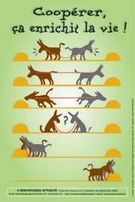
Séance 1: la coopération
Montrer aux enfants que lorsque nous coopérons nous sommes plus intelligents.
Exemple du poster des 2 ânes disponible sur le site Non-Violence Actualité.
« D’habitude les ânes ne pensent qu’à eux-mêmes, et au début ils étaient presque en train de s’étrangler pour aller manger. Et au final, en coopérant, les ânes ont réussi à trouver une solution ensemble et à développer leur intelligence ».

Slide 4
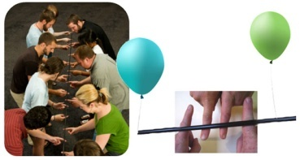
Séance 1: Mise en situation
Expérience de compétition N°1 : les gagnants et les perdants (10 minutes)
Faire 2 groupes avec 2 équipes réparties dans la salle, l’une qui gagne et l’une qui perd. Les faire jouer et éprouver l’expérience des gagnants et perdants. Et ensuite les faire changer de place, le groupe des gagnants prend la place des perdants et vice et versa. Partage des ressentis après cette mise en situation.
Expérience de coopération N° 2 : le Bâton d’hélium (10 minutes)
Nombre : 8 à 30 participants
Matériel : un bâton type manche à balais
Déroulé : Alignez chaque groupe pour former deux rangées. Expliquez que l'exercice est simple. Vous leur donnez un bâton. Ils devront tous déposer ce bâton sur leurs doigts. L'objectif est de baisser ce bâton à terre. Les règles sont les suivantes : Chaque personne devrait utiliser un doigt de chaque main pour tenir la barre. Les doigts doivent toucher la tige à tout moment pendant quelle descend. Quand un groupe essaie cet exercice pour la première fois, il est tout probable que le bâton commence à se déplacer vers le haut plutôt que vers le bas ! C’est en effet comme un bâton d’hélium ! Encourager pour trouver une solution. C’est la solidarité et la communication qui les aidera.

Slide 5
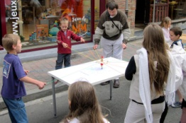
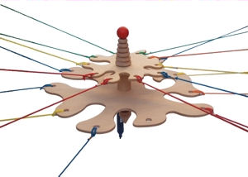
Séance 1: mise en situation (suite)
Expérience de coopération N° 3: le Crayon de coopération
Nombre : 5 à 10 participants
Durée : inférieur à 30 min
Matériel : le crayon !
Déroulé : Le crayon propose de réunir jusqu’à 10 joueurs, tenant simultanément un crayon via une corde tendue. Placés autour d’une table, les joueurs dessinent sur 1 grande feuille de papier un dessin de leur choix ou résolvent un labyrinthe en groupe. Le crayon coopératif est un instrument magique. Les joueurs construisent un esprit de groupe qui déplace le crayon. L’activité est totalement coopérative car elle requiert beaucoup d’écoute et donne à chacun une place indispensable.
Retour et partage sur les expériences. Ce qui a bien marché, ce qui demande à être amélioré. Montrer à quels points les enfants sont tous gagnants quand ils coopèrent, qu’ils sont plus confiants, plus à l’écoute, plus ouverts et plus joyeux.
Leur dire que dans le monde il y a beaucoup de pays qui sont dans la compétition, les uns contre les autres, et qu’ils auraient tout à gagner d’être dans la coopération pour créer ensemble. Ensemble ils trouveraient plus de solutions, comme les 2 ânes !

Slide 6
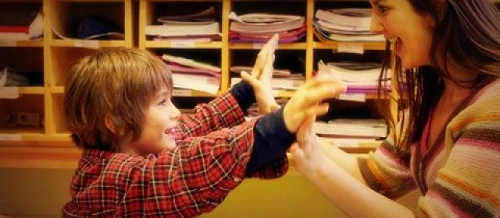
Séance 1: prise de décisions et bilan
Prise de décisions pour être plus dans la coopération (10 min):
Distribution aux enfants des cartes ou cahiers. Demander aux enfants de prendre 2 décisions pour être dans la coopération : 1 décision avec ses copains et 1 décision avec sa famille (frères, sœurs…). Les noter sur leurs cartes ou cahiers .
Quelques partages d’enfants de leurs décisions.
Bilan (5 min):
« Il y a beaucoup de joie à coopérer ! De plus, la coopération permet de développer une intelligence plus globale, car elle nous invite à sortir du « chacun pour soi » pour prendre en compte non seulement nos propres besoins, mais aussi ceux des autres. C’est toute notre société qui aurait à gagner de la logique de coopération, car elle seule contribue vraiment à un enrichissement mutuel » extrait du Kit Tous les enfants du monde ont du talent, Tous !

Slide 7
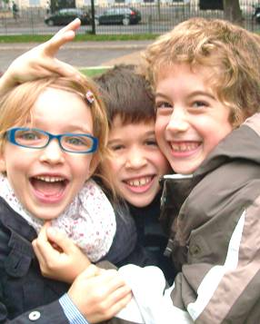
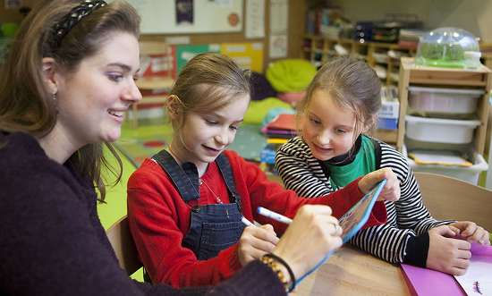
Séance 2 (40 minutes environ)
Echange avec les enfants (10 min):
Revenir sur la séance précédente. Faire un bilan de situation, est-ce que des enfants ont vu des changements en décidant d’être plus coopératifs ? Partage de ressentis.
Continuer à explorer la coopération avec de nouveaux jeux.

Slide 8
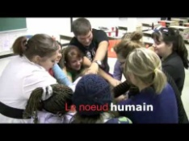
Séance 2: mise en situation
Mise en situation coopération (20 min au global) :
Expérience de coopération N° 1: Le nœud humain
Nombre : 8 à 30 participants (équipes de 8 à 16 personnes)
Age : à partir du Cycle 3
Durée : 10 à 20 minutes
Matériel : aucun
Déroulé : Les participants forment une ronde bien serrée. Chaque participant tend les mains vers le centre, paumes vers le sol et ferme les yeux. Au signal, chacun saisit au hasard deux mains à sa portée (les yeux toujours fermés). Une fois le « nœud » ainsi constitué, tout le monde ouvre les yeux et essaye de défaire le nœud formé, sans jamais se lâcher les mains ! Quand tous les participants forment des petites rondes, sans aucun nœud le jeu est terminé ! Ce jeu développe l’entraide, l’écoute et l’esprit de groupe.

Slide 9
Séance 2: mise en situation
Expérience de coopération N° 2: La phrase la plus longue
Nombre : jusqu’à 25 participants
Age : à partir du Cycle 2
Durée : 10 à 20 minutes
Déroulé :
Le but du jeu est de réussir tous ensemble à créer la phrase la plus longue. Un premier participant commence la phrase et chacun à son tour ajoute un mot à fin. A chaque fois, la personne doit répéter le phrase en entier pour ensuite y rajouter son mot.
Le but est de faire une phrase longue ensemble grammaticalement correcte ! Le sens de la phrase, en revanche, n’est pas très important et devient d’ailleurs souvent comique !
Les participants peuvent s’aider les uns les autres. La phrase est terminée quand chaque participant a prononcé au moins 1 mot. Vous pouvez faire 2 tours, si vous aimez les challenges coopératifs !

Slide 10
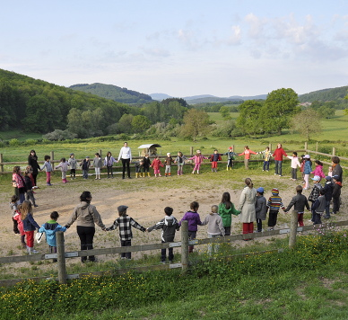
Bilan et affichage (10 minutes)
Faire un partage avec les enfants sur ce qui s’est bien passé pendant les jeux (ex : tout le monde était à l’écoute, nous avons réussi à défaire le nœud…) et ce qui demandent à être amélioré (plus de douceur dans les gestes, respect de chacun…)
Demander à chacun de prendre un temps pour prendre une nouvelle décision pour être dans la coopération et partager avec le groupe ! Faire un grand panneau d’affichage dans la classe avec les décisions des enfants pour être plus dans la coopération.

Slide 11
Pour aller plus loin
Bibliographie et sitographie:
Documentation :
- « Je coopère, je m’amuse : 100 jeux coopératifs à découvrir ». Christine Fortin. Editions Chénelière.
- « Coopérons en jouant » : dossier de jeux coopératifs élaboré par l’OCCE 07.
Sites internet pour se procurer des jeux coopératifs :
- Site de Jeux de Traverse, une boutique en ligne de jeux de société spécialisée dans le jeu coopératif : http://www.jeux-de-traverse.com/
-Site de jeux de société coopératifs en Belgique : http://www.casse-noisettes.be/jeuxcooperatifs.htm
-Site de Non Violence Actualité (achat de parachute, crayon coopératif, livres pédagogiques, jeux coopératifs) : http://www.nonviolence-actualite.org

